Slide 2
Robin Bosshard
Studium PH Bern «Lehrdiplom für Maturitätsschulen»
Praktikum Gymnasium Burgdorf
4 Wochen Unterricht mit euch
Thema: Kryptographie & Verschlüsselung

Slide 3



Verschlüsselung im Alltag
Wie sind unsere Daten und Informationen im Internet geschützt?
Dienst | Art der Verschlüsselung | Wer kann mitlesen?
Webseiten mit HTTPS
E-Mail (z. B. Gmail)
WhatsApp

Slide 4
Verschlüsselung im Alltag
Wie sind unsere Daten und Informationen im Internet geschützt?
Dienst | Art der Verschlüsselung | Wer kann mitlesen?
Webseiten mit HTTPS | Transportverschlüsselung (TLS) | Niemand unterwegs, aber die Webseite selbst
E-Mail (z. B. Gmail)
WhatsApp

Slide 5
Verschlüsselung im Alltag
Wie sind unsere Daten und Informationen im Internet geschützt?
Dienst | Art der Verschlüsselung | Wer kann mitlesen?
Webseiten mit HTTPS | Transportverschlüsselung (TLS) | Niemand unterwegs, aber die Webseite selbst
E-Mail (z. B. Gmail) | Transportverschlüsselung (TLS), optional Ende-zu-Ende (E2E) | Der Empfänger und der Mailanbieter (ohne E2E)
WhatsApp

Slide 6
Verschlüsselung im Alltag
Wie sind unsere Daten und Informationen im Internet geschützt?
Dienst | Art der Verschlüsselung | Wer kann mitlesen?
Webseiten mit HTTPS | Transportverschlüsselung (TLS) | Niemand unterwegs, aber die Webseite selbst
E-Mail (z. B. Gmail) | Transportverschlüsselung (TLS), optional Ende-zu-Ende (E2E) | Der Empfänger und der Mailanbieter (ohne E2E)
WhatsApp | Ende-zu-Ende-Verschlüsselung (Inhalt von Einzelchats) | Nur der Empfänger

Slide 7
Informationssicherheit
Kryptographie
Verschlüsselung

Slide 8
Kryptographie? (kurze Antwort)
Die Wissenschaft der
Verschlüsselung
und
Entschlüsselung
von Informationen.

Slide 9
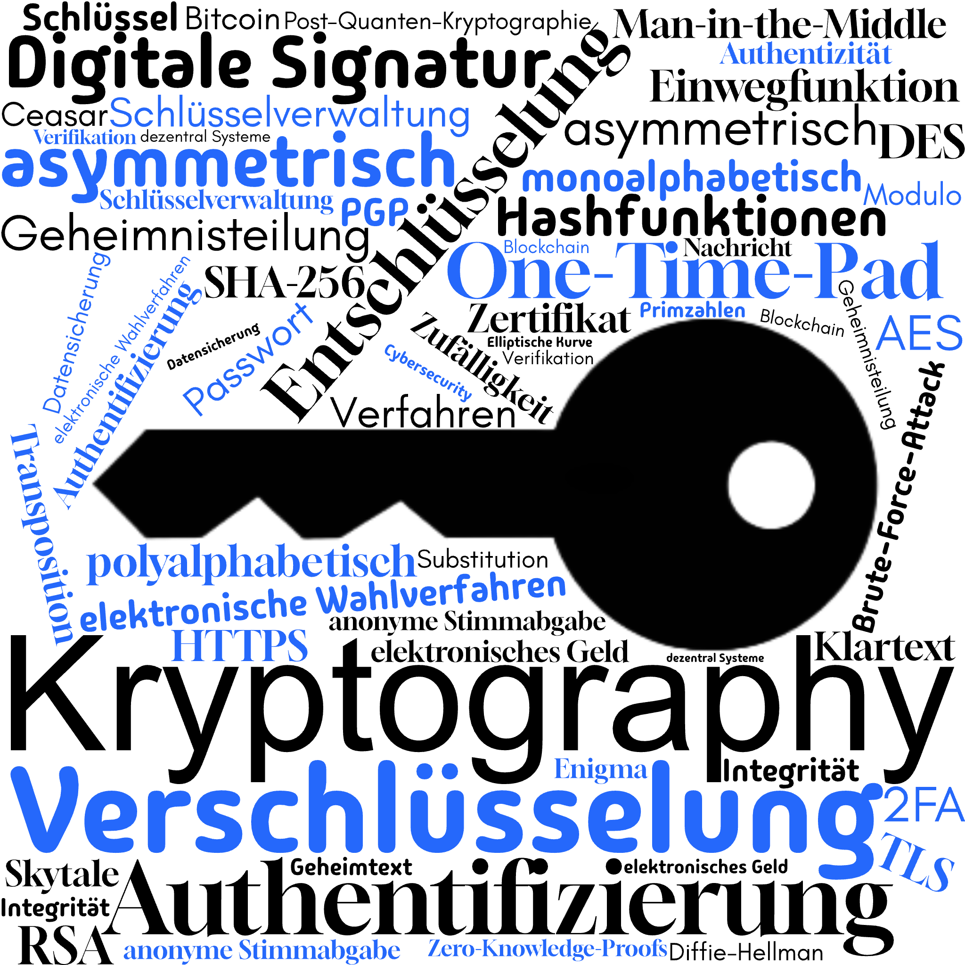

Kryptographie? (lange Antwort)

Slide 10
Terminologie
Altgriechisch: κρυπτός kryptós = verborgen/geheim
γράφειν gráphein = schreiben
Kryptographie = Geheimschrift
Kryptoanalyse = Knacken der Kryptographie
Kryptologie = Kryptographie + Kryptoanalyse

Slide 11
Grundprinzip: (sichere) Verschlüsselung
Die Verschlüsselung (engl. encryption) bezeichnet ein Verfahren, bei dem eine Nachricht (Klartext, engl. plaintext) in eine unlesbare Form (Geheimtext, engl. ciphertext) umgewandelt wird, um sie vor dem Zugriff durch Unberechtigte zu schützen. Nur mit einer zusätzlichen Information (Schlüssel, engl. key) kann der Geheimtext durch Entschlüsselung (engl. decryption) wieder in den ursprünglichen, lesbaren Klartext zurückgewandelt werden.

Slide 12

Grundprinzip
GUTEN MORGEN
JXWHQ PRUJHQ
GUTEN MORGEN
Klartext
Verschlüsselung
Entschlüsselung
Geheimtext
Klartext
Sender
Empfänger

Slide 13
Heute (Ausblick)
Annahme: Sender und Empfänger besitzen den gleichen Schlüssel
Symmetrische Verschlüsselung
Substitution
Transposition
monoalphabetisch
Bsp: Caesar
Bsp: Skytale

Slide 14
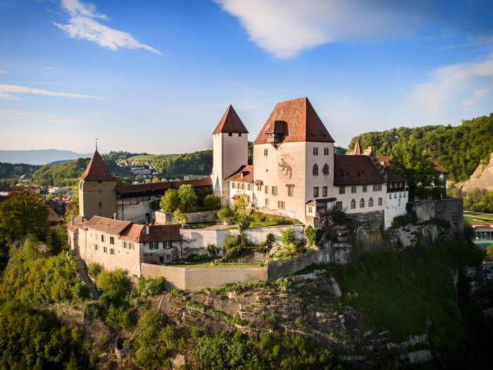


Transposition
Kurz: Alle Buchstaben im Klartext und Geheimtext bleiben gleich, aber tanzen durcheinander!
FRODGRUB
EPAGHSTTI
SRNPTEAAR

Slide 15

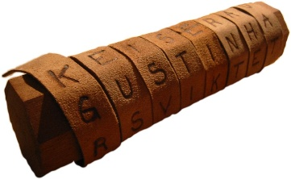
Transpositionsverschlüsselung Arbeitsblatt: Skytale
10 Minuten
Einzelarbeit

Slide 16
Skytale Geheimtext «DPSKMIEEOEERRMN» entschlüsseln ohne Schlüssel
Kryptoanalyse der Skytale: Man probiert alle möglichen Durchmesser aus, d.h. alle möglichen Spaltenanzahlen im Raster. Um den Klartext zu erhalten, schreibt man jeweils den Geheimtext spaltenweise in das Raster und liest die Nachricht dann zeilenweise aus.
Spalten | Zeilen | Entschlüsselte Nachricht
1 | 15
2 | 8
3 | 5
4 | 4
5 | 3
6 | 3
7 | 3
8 | 2
9 | 2
10 | 2
11 | 2
12 | 2
13 | 2
14 | 2
15 | 1

Slide 17
Skytale Geheimtext «DPSKMIEEOEERRMN» entschlüsseln ohne Schlüssel
Kryptoanalyse der Skytale: Man probiert alle möglichen Durchmesser aus, d.h. alle möglichen Spaltenanzahlen im Raster. Um den Klartext zu erhalten, schreibt man jeweils den Geheimtext spaltenweise in das Raster und liest die Nachricht dann zeilenweise aus.
Spalten | Zeilen | Entschlüsselte Nachricht
1 | 15 | DPSKMIEEOEERRMN
2 | 8 | DOPESEKRMRIMENE
3 | 5 | DIEPERSERKOMMEN
4 | 4 | DMORPIEMSEENKER
5 | 3 | DKEERPMEEMSIORN
6 | 3 | DKEERMPMEERNSIO
7 | 3 | DKIEERMPMEOERNS
8 | 2 | DSMEOERNPKIEERM
9 | 2 | DSMEOERMNPKIEER
10 | 2 | DSMEOERRMNPKIEE
11 | 2 | DSMEOEERRMNPKIE
12 | 2 | DSMEEOEERRMNPKI
13 | 2 | DSMIEEOEERRMNPK
14 | 2 | DSKMIEEOEERRMNP
15 | 1 | DPSKMIEEOEERRMN

Slide 18
Transposition
Eine Vertauschungsregel der Zeichen kann auch als Permutation (Schlüssel) notiert werden:
Inverse Permutation: An welcher Position im Schlüssel steht die 1? 3. Position Dann, an welcher Position im Schlüssel steht die 2? 4. Position, usw. -> (3,4,1,5,2)
Bei längeren Nachrichten würde eine solche direkte Permutation und somit der Schlüssel sehr lang werden, sodass das Verfahren unpraktikabel wird. -> Stattdessen kann eine Permutation auf die Reihenfolge angewendet werden, in der die Spalten bei einem Spalten-Transpositionsverfahren (z. B. Skytale) ausgelesen werden.
Position | 1 | 2 | 3 | 4 | 5
Klartext (Sender) | H | A | L | L | O
Permutation | 3 | 5 | 1 | 2 | 4
Geheimtext | L | L | H | O | A
Inverse Permutation | 3 | 4 | 1 | 5 | 2
Klartext (Empfänger) | H | A | L | L | O

Slide 19
Spaltentransposition + Permutation
Schlüssel bestimmen: z.B. KEY
Schlüssel alphabetisch sortieren: EKY -> Permutation = (2,1,3)
Text zeilenweise ins Raster schreiben mit Anz. Spalten = Schlüssellänge
Danach 2. Spalte, dann 1. Spalte und dann 3. Spalte auslesen:
Der Empfänger schreibt den Geheimtext in der Reihenfolge der Permutation in die Spalten vom Raster (und liest wieder zeilenweise aus)
2 | 1 | 3
D | I | E
P | E | R
S | E | R
K | O | M
M | E | N
I | E | E | O | E
D | P | S | K | M
E | R | R | M | N
Das Knacken (ohne Schlüssel) dieses kombinierten Transpositionsverfahrens ist wesentlich aufwendiger als bei der einfachen Spaltentransposition (z. B. Skytale), da man zusätzlich für jede mögliche Spaltenanzahl (unbekannte Schlüssellänge) alle denkbaren Reihenfolgen, in denen die Spalten ausgelesen werden könnten, durchtesten muss.

Slide 20
Lernziele
Die Lernenden…
erkennen die Bedeutung von Verschlüsselung im Alltag, indem sie Beispiele aus ihrem Umfeld nennen, um die Relevanz von Informationssicherheit zu verstehen.
verstehen die Grundlagen der Kryptographie, indem sie die Begriffe Klartext, Geheimtext, Schlüssel und Verschlüsselung anhand von einfachen Verschlüsselungsverfahren erklären.
wenden einfache Transpositionsverfahren manuell an, um Nachrichten zu verschlüsseln und entschlüsseln, und erfahren so die Prinzipien der Spaltentransposition und Permutation
wenden die Caesar-Verschlüsselung an, indem sie einen gemeinsamen Schlüssel im Vorfeld austauschen und eigene Nachrichten verschlüsseln und entschlüsseln, um die Funktionsweise symmetrischer Substitutions-Verschlüsselungsverfahren praktisch zu erfahren.
können Transpositions- von Substitutionsverfahren unterscheiden.
analysieren die Schwächen der Skytale und Caesar-Verschlüsselung und kennen die Brute-Force-Methode
analysieren die Schwächen der monoalphabetischen Verschlüsselung und können Geheimtexte mithilfe der Häufigkeitsanalyse knacken

Slide 21
Heute (Ausblick)
Annahme: Sender und Empfänger besitzen den gleichen Schlüssel
Symmetrische Verschlüsselung
Substitution
Transposition
monoalphabetisch
Bsp: Caesar
Bsp: Skytale

Slide 22
Monoalphabetische Substitution
Monoalphabetische Substitution (Ersetzung) der Buchstaben im Klartextalphabet durch Buchstaben im Geheimalphabet
Spezialfall: Ceasar-Verschlüsselung mit Verschiebung = 3
A
B
C
D
E
F
G
H
I
J
K
L
M
N
O
P
Q
R
S
T
U
V
W
X
Y
Z
D
E
F
G
H
I
J
K
L
M
N
O
P
Q
R
S
T
U
V
W
X
Y
Z
A
B
C
Schlüssel: DEFGHIJKLMNOPQRSTUVWXYZABC oder einfach «3»

Slide 23
Auftrag: Ceasar-Verschlüsselung
10 Minuten
Partnerarbeit
Wählt gemeinsam einen Schlüssel (Verschiebung zw. 1 bis 25)
Verschiebt eure Ceasar-Scheiben entsprechend (beide gleich)
Verschlüsselt je irgendeinen Klartext (max. 10 Buchstaben) mithilfe der Ceasar-Scheibe und schreibt den Geheimtext auf einen Zettel
Händigt den Zettel mit dem Geheimtext der anderen Person aus
Entschlüsselt den überlieferten Geheimtext mithilfe der Ceasar-Scheibe

Slide 24

Online Tool: Digitale Ceasar Scheibe
https://cryptii.com/pipes/caesar-cipher

Slide 25
Auftrag: Ceasar-Entschlüsselung
5 Minuten
Einzelarbeit
Gebt euren Geheimtext vom vorherigen Auftrag jemand anderem
Versucht den unlesbaren Geheimtext mithilfe der Ceasar-Scheibe zu knacken

Slide 26
Schwachstellen der Ceasar-Verschlüsselung
Sehr kleiner «Schlüsselraum»
-> Erlaubt banale aber effiziente Kryptoanalyse: Brute-Force-Attack, d.h. Durchprobieren aller möglichen (25) Schlüssel

Slide 27
Monoalphabetische Substitution
Monoalphabetische Substitution (Ersetzung) der Buchstaben im Klartextalphabet durch Buchstaben im Geheimalphabet
Beispiel: Zufällige monoalphabetische Substitution
A
B
C
D
E
F
G
H
I
J
K
L
M
N
O
P
Q
R
S
T
U
V
W
X
Y
Z
A
B
C
D
E
F
G
H
I
J
K
L
M
N
O
P
Q
R
S
T
U
V
W
X
Y
Z
Schlüssel: HAXMCIKZVTODPBLJGREUFYSNWQ

Slide 28

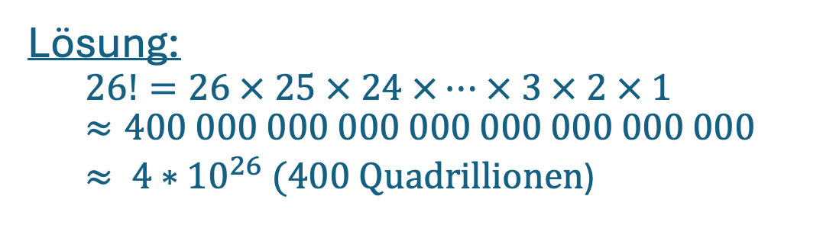
Zufällige monoalphabetische Substitution
Sehr grosser «Schlüsselraum»
Wie viele verschiedene Substitutionszuordnungen gibt es? D. h. Wenn jeder Buchstabe im Klartextalphabet eindeutig mit einem Buchstaben im Geheimtextalphabet ersetzt wird.
Lösung:
$$26!=26 × 25 × 24 ×… × 3 × 2 × 1≈\text{400 000 000 000 000 000 000 000 000}$$ $≈\text{ 4 ∗ }{10}^{26} (400 Quadrillionen$)
Vergleich: Sandkörner auf der Erde ${≈10}^{21}(1 Trillion)$

Slide 29
Zufällige monoalphabetische Substitution
Eine Brute-Force-Attacke für eine zufällige monoalphabetische Substitution ist extrem aufwändig
Ist dieses Verschlüsselungsverfahren also sicher?
Nein! Trotz grossem Schlüsselraum knackbar, aber wie?

Slide 30
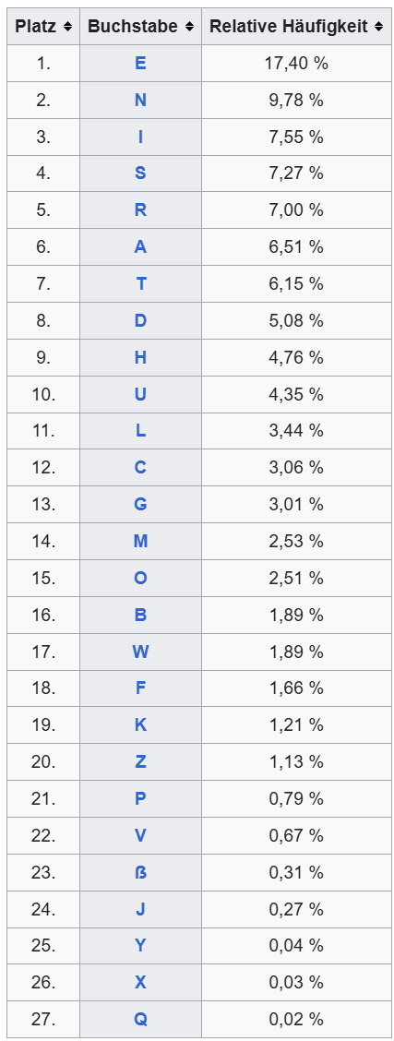
Monoalphabetische Substitution
Buchstabenhäufigkeit in deutschen Texten
GEHEIMTEXT
AFBPBP YBFPMFBI WBFDQ, TFB JXK JFQ BFKBO EXBRCFDHBFQPXKXIVPB ABK DBEBFJQBUQ BFKBO JLKLXIMEXYBQFPZEBK PRYPQFQRQFLK BKQWFCCBOK HXKK, TBKK DBKRD QBUQ SLOEXKABK FPQ.
Erkennt ihr bestimmte Muster?
Unsere Sprache hat strukturelle Schwächen, die kryptoanalytische Angriffe erlauben: z.B. Häufigkeitsanalyse

Slide 31
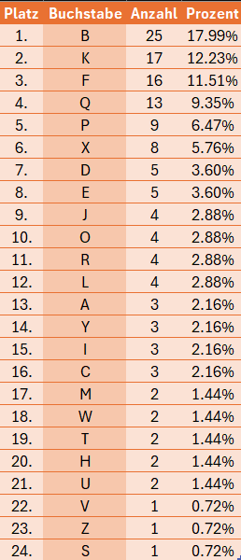
Häufigkeitsanalyse
Buchstabenhäufigkeit in deutschen Texten
zählen
GEHEIMTEXT
AFBPBP YBFPMFBI WBFDQ, TFB JXK JFQ BFKBO EXBRCFDHBFQPXKXIVPB ABK DBEBFJQBUQ BFKBO JLKLXIMEXYBQFPZEBK PRYPQFQRQFLK BKQWFCCBOK HXKK, TBKK DBKRD QBUQ SLOEXKABK FPQ.
B=E
?????? ???????? ?????, ??? ??? ??? ????? ??????????????????? ??? ?????????? ????? ?????????????????? ???????????? ?????????? ????, ???? ????? ???? ????????? ???.

Slide 32
Häufigkeitsanalyse
Buchstabenhäufigkeit in deutschen Texten
zählen
GEHEIMTEXT
AFBPBP YBFPMFBI WBFDQ, TFB JXK JFQ BFKBO EXBRCFDHBFQPXKXIVPB ABK DBEBFJQBUQ BFKBO JLKLXIMEXYBQFPZEBK PRYPQFQRQFLK BKQWFCCBOK HXKK, TBKK DBKRD QBUQ SLOEXKABK FPQ.
B=E
KLARTEXT
??E?E? ?E????E? ?E???, ??E ??? ??? E??E? ??E?????E?????????E ?E? ?E?E???E?? E??E? ?????????E??????E? ???????????? E??????E?? ????, ?E?? ?E??? ?E?? ???????E? ???.

Slide 33
Häufigkeitsanalyse
Buchstabenhäufigkeit in deutschen Texten
zählen
GEHEIMTEXT
AFBPBP YBFPMFBI WBFDQ, TFB JXK JFQ BFKBO EXBRCFDHBFQPXKXIVPB ABK DBEBFJQBUQ BFKBO JLKLXIMEXYBQFPZEBK PRYPQFQRQFLK BKQWFCCBOK HXKK, TBKK DBKRD QBUQ SLOEXKABK FPQ.
B=E,K=N
KLARTEXT
??E?E? ?E????E? ?E???, ??E ??? ??? E??E? ??E?????E?????????E ?E? ?E?E???E?? E??E? ?????????E??????E? ???????????? E??????E?? ????, ?E?? ?E??? ?E?? ???????E? ???.

Slide 34
Häufigkeitsanalyse
Buchstabenhäufigkeit in deutschen Texten
zählen
GEHEIMTEXT
AFBPBP YBFPMFBI WBFDQ, TFB JXK JFQ BFKBO EXBRCFDHBFQPXKXIVPB ABK DBEBFJQBUQ BFKBO JLKLXIMEXYBQFPZEBK PRYPQFQRQFLK BKQWFCCBOK HXKK, TBKK DBKRD QBUQ SLOEXKABK FPQ.
B=E,K=N
KLARTEXT
??E?E? ?E????E? ?E???, ??E ??N ??? E?NE? ??E?????E????N????E ?EN ?E?E???E?? E?NE? ??N??????E??????EN ???????????N EN?????E?N ??NN, ?ENN ?EN?? ?E?? ?????N?EN ???.

Slide 35
Häufigkeitsanalyse
Buchstabenhäufigkeit in deutschen Texten
zählen
GEHEIMTEXT
AFBPBP YBFPMFBI WBFDQ, TFB JXK JFQ BFKBO EXBRCFDHBFQPXKXIVPB ABK DBEBFJQBUQ BFKBO JLKLXIMEXYBQFPZEBK PRYPQFQRQFLK BKQWFCCBOK HXKK, TBKK DBKRD QBUQ SLOEXKABK FPQ.
B=E,K=N,F=I
KLARTEXT
??E?E? ?E????E? ?E???, ??E ??N ??? E?NE? ??E?????E????N????E ?EN ?E?E???E?? E?NE? ??N??????E??????EN ???????????N EN?????E?N ??NN, ?ENN ?EN?? ?E?? ?????N?EN ???.

Slide 36
Häufigkeitsanalyse
Buchstabenhäufigkeit in deutschen Texten
zählen
GEHEIMTEXT
AFBPBP YBFPMFBI WBFDQ, TFB JXK JFQ BFKBO EXBRCFDHBFQPXKXIVPB ABK DBEBFJQBUQ BFKBO JLKLXIMEXYBQFPZEBK PRYPQFQRQFLK BKQWFCCBOK HXKK, TBKK DBKRD QBUQ SLOEXKABK FPQ.
B=E,K=N,F=I
KLARTEXT
?IE?E? ?EI??IE! ?EI??, ?IE ??N ?I? EINE? ??E??I??EI???N????E ?EN ?E?EI??E?? EINE? ??N???????E?I???EN ?????I???I?N EN??I??E?N ??NN, ?ENN ?EN?? ?E?? ?????N?EN I??.

Slide 37
Häufigkeitsanalyse
Buchstabenhäufigkeit in deutschen Texten
zählen
GEHEIMTEXT
AFBPBP YBFPMFBI WBFDQ, TFB JXK JFQ BFKBO EXBRCFDHBFQPXKXIVPB ABK DBEBFJQBUQ BFKBO JLKLXIMEXYBQFPZEBK PRYPQFQRQFLK BKQWFCCBOK HXKK, TBKK DBKRD QBUQ SLOEXKABK FPQ.
B=E,K=N,F=I,Q=S
KLARTEXT
?IE?E? ?EI??IE! ?EI??, ?IE ??N ?I? EINE? ??E??I??EI???N????E ?EN ?E?EI??E?? EINE? ??N???????E?I???EN ?????I???I?N EN??I??E?N ??NN, ?ENN ?EN?? ?E?? ?????N?EN I??.

Slide 38
Häufigkeitsanalyse
Buchstabenhäufigkeit in deutschen Texten
zählen
GEHEIMTEXT
AFBPBP YBFPMFBI WBFDQ, TFB JXK JFQ BFKBO EXBRCFDHBFQPXKXIVPB ABK DBEBFJQBUQ BFKBO JLKLXIMEXYBQFPZEBK PRYPQFQRQFLK BKQWFCCBOK HXKK, TBKK DBKRD QBUQ SLOEXKABK FPQ.
B=E,K=N,F=I,Q=S
KLARTEXT
?IE?E? ?EI??IE! ?EI?S, ?IE ??N ?IS EINE? ??E??I??EIS??N????E ?EN ?E?EI?SE?S EINE? ??N???????ESI???EN ????SI?S?I?N ENS?I??E?N ??NN, ?ENN ?EN?? SE?S ?????N?EN I?S.

Slide 39

Häufigkeitsanalyse
Buchstabenhäufigkeit in deutschen Texten
zählen
GEHEIMTEXT
AFBPBP YBFPMFBI WBFDQ, TFB JXK JFQ BFKBO EXBRCFDHBFQPXKXIVPB ABK DBEBFJQBUQ BFKBO JLKLXIMEXYBQFPZEBK PRYPQFQRQFLK BKQWFCCBOK HXKK, TBKK DBKRD QBUQ SLOEXKABK FPQ.
B=E,K=N,F=I,Q=S
KLARTEXT
?IE?E? ?EI??IE! ?EI?S, ?IE ??N ?IS EINE? ??E??I??EIS??N????E ?EN ?E?EI?SE?S EINE? ??N???????ESI???EN ????SI?S?I?N ENS?I??E?N ??NN, ?ENN ?EN?? SE?S ?????N?EN I?S.

Slide 40
Häufigkeitsanalyse
Buchstabenhäufigkeit in deutschen Texten
zählen
GEHEIMTEXT
AFBPBP YBFPMFBI WBFDQ, TFB JXK JFQ BFKBO EXBRCFDHBFQPXKXIVPB ABK DBEBFJQBUQ BFKBO JLKLXIMEXYBQFPZEBK PRYPQFQRQFLK BKQWFCCBOK HXKK, TBKK DBKRD QBUQ SLOEXKABK FPQ.
B=E,K=N,F=I,Q=S
KLARTEXT
?IE?E? ?EI??IE! ?EI?S, ?IE ??N ?IS EINE? ??E??I??EIS??N????E ?EN ?E?EI?SE?S EINE? ??N???????ESI???EN ????SI?S?I?N ENS?I??E?N ??NN, ?ENN ?EN?? SE?S ?????N?EN I?S.

Slide 41
Häufigkeitsanalyse
Buchstabenhäufigkeit in deutschen Texten
zählen
GEHEIMTEXT
AFBPBP YBFPMFBI WBFDQ, TFB JXK JFQ BFKBO EXBRCFDHBFQPXKXIVPB ABK DBEBFJQBUQ BFKBO JLKLXIMEXYBQFPZEBK PRYPQFQRQFLK BKQWFCCBOK HXKK, TBKK DBKRD QBUQ SLOEXKABK FPQ.
B=E,K=N,F=I
KLARTEXT
?IE?E? ?EI??IE! ?EI??, ?IE ??N ?I? EINE? ??E??I??EI???N????E ?EN ?E?EI??E?? EINE? ??N???????E?I???EN ?????I???I?N EN??I??E?N ??NN, ?ENN ?EN?? ?E?? ?????N?EN I??.

Slide 42
Häufigkeitsanalyse
Buchstabenhäufigkeit in deutschen Texten
zählen
GEHEIMTEXT
AFBPBP YBFPMFBI WBFDQ, TFB JXK JFQ BFKBO EXBRCFDHBFQPXKXIVPB ABK DBEBFJQBUQ BFKBO JLKLXIMEXYBQFPZEBK PRYPQFQRQFLK BKQWFCCBOK HXKK, TBKK DBKRD QBUQ SLOEXKABK FPQ.
B=E,K=N,F=I,P=S
KLARTEXT
?IE?E? ?EI??IE! ?EI??, ?IE ??N ?I? EINE? ??E??I??EI???N????E ?EN ?E?EI??E?? EINE? ??N???????E?I???EN ?????I???I?N EN??I??E?N ??NN, ?ENN ?EN?? ?E?? ?????N?EN I??.

Slide 43
Häufigkeitsanalyse
Buchstabenhäufigkeit in deutschen Texten
zählen
GEHEIMTEXT
AFBPBP YBFPMFBI WBFDQ, TFB JXK JFQ BFKBO EXBRCFDHBFQPXKXIVPB ABK DBEBFJQBUQ BFKBO JLKLXIMEXYBQFPZEBK PRYPQFQRQFLK BKQWFCCBOK HXKK, TBKK DBKRD QBUQ SLOEXKABK FPQ.
B=E,K=N,F=I,P=S
KLARTEXT
?IESES ?EIS?IE! ?EI??, ?IE ??N ?I? EINE? ??E??I??EI?S?N???SE ?EN ?E?EI??E?? EINE? ??N???????E?IS??EN S??S?I???I?N EN??I??E?N ??NN, ?ENN ?EN?? ?E?? ?????N?EN IS?.

Slide 44
Häufigkeitsanalyse
Buchstabenhäufigkeit in deutschen Texten
zählen
GEHEIMTEXT
AFBPBP YBFPMFBI WBFDQ, TFB JXK JFQ BFKBO EXBRCFDHBFQPXKXIVPB ABK DBEBFJQBUQ BFKBO JLKLXIMEXYBQFPZEBK PRYPQFQRQFLK BKQWFCCBOK HXKK, TBKK DBKRD QBUQ SLOEXKABK FPQ.
B=E,K=N,F=I,P=S
KLARTEXT
?IESES ?EIS?IE! ?EI??, ?IE ??N ?I? EINE? ??E??I??EI?S?N???SE ?EN ?E?EI??E?? EINE? ??N???????E?IS??EN S??S?I???I?N EN??I??E?N ??NN, ?ENN ?EN?? ?E?? ?????N?EN IS?.

Slide 45
Häufigkeitsanalyse
Buchstabenhäufigkeit in deutschen Texten
zählen
GEHEIMTEXT
AFBPBP YBFPMFBI WBFDQ, TFB JXK JFQ BFKBO EXBRCFDHBFQPXKXIVPB ABK DBEBFJQBUQ BFKBO JLKLXIMEXYBQFPZEBK PRYPQFQRQFLK BKQWFCCBOK HXKK, TBKK DBKRD QBUQ SLOEXKABK FPQ.
B=E,K=N,F=I,P=S,A=D
KLARTEXT
?IESES ?EIS?IE! ?EI??, ?IE ??N ?I? EINE? ??E??I??EI?S?N???SE ?EN ?E?EI??E?? EINE? ??N???????E?IS??EN S??S?I???I?N EN??I??E?N ??NN, ?ENN ?EN?? ?E?? ?????N?EN IS?.

Slide 46
Häufigkeitsanalyse
Buchstabenhäufigkeit in deutschen Texten
zählen
GEHEIMTEXT
AFBPBP YBFPMFBI WBFDQ, TFB JXK JFQ BFKBO EXBRCFDHBFQPXKXIVPB ABK DBEBFJQBUQ BFKBO JLKLXIMEXYBQFPZEBK PRYPQFQRQFLK BKQWFCCBOK HXKK, TBKK DBKRD QBUQ SLOEXKABK FPQ.
B=E,K=N,F=I,P=S,A=D
KLARTEXT
DIESES ?EIS?IE! ?EI??, ?IE ??N ?I? EINE? ??E??I??EI?S?N???SE DEN ?E?EI??E?? EINE? ??N???????E?IS??EN S??S?I???I?N EN??I??E?N ??NN, ?ENN ?EN?? ?E?? ?????NDEN IS?.

Slide 47
Häufigkeitsanalyse
Buchstabenhäufigkeit in deutschen Texten
zählen
GEHEIMTEXT
AFBPBP YBFPMFBI WBFDQ, TFB JXK JFQ BFKBO EXBRCFDHBFQPXKXIVPB ABK DBEBFJQBUQ BFKBO JLKLXIMEXYBQFPZEBK PRYPQFQRQFLK BKQWFCCBOK HXKK, TBKK DBKRD QBUQ SLOEXKABK FPQ.
B=E,K=N,F=I,P=S,A=D
KLARTEXT
DIESES ?EIS?IE! ?EI??, ?IE ??N ?I? EINE? ??E??I??EI?S?N???SE DEN ?E?EI??E?? EINE? ??N???????E?IS??EN S??S?I???I?N EN??I??E?N ??NN, ?ENN ?EN?? ?E?? ?????NDEN IS?.

Slide 48
Häufigkeitsanalyse
Buchstabenhäufigkeit in deutschen Texten
zählen
GEHEIMTEXT
AFBPBP YBFPMFBI WBFDQ, TFB JXK JFQ BFKBO EXBRCFDHBFQPXKXIVPB ABK DBEBFJQBUQ BFKBO JLKLXIMEXYBQFPZEBK PRYPQFQRQFLK BKQWFCCBOK HXKK, TBKK DBKRD QBUQ SLOEXKABK FPQ.
B=E,K=N,F=I,P=S,A=D,Q=T
KLARTEXT
DIESES ?EIS?IE! ?EI??, ?IE ??N ?I? EINE? ??E??I??EI?S?N???SE DEN ?E?EI??E?? EINE? ??N???????E?IS??EN S??S?I???I?N EN??I??E?N ??NN, ?ENN ?EN?? ?E?? ?????NDEN IS?.

Slide 49
Häufigkeitsanalyse
Buchstabenhäufigkeit in deutschen Texten
zählen
GEHEIMTEXT
AFBPBP YBFPMFBI WBFDQ, TFB JXK JFQ BFKBO EXBRCFDHBFQPXKXIVPB ABK DBEBFJQBUQ BFKBO JLKLXIMEXYBQFPZEBK PRYPQFQRQFLK BKQWFCCBOK HXKK, TBKK DBKRD QBUQ SLOEXKABK FPQ.
B=E,K=N,F=I,P=S,A=D,Q=T
KLARTEXT
DIESES ?EIS?IE! ?EI?T, ?IE ??N ?IT EINE? ??E??I??EI?S?N???SE DEN ?E?EI?TE?T EINE? ??N???????ETIS??EN S??STIT?TI?N ENT?I??E?N ??NN, ?ENN ?EN?? TE?T ?????NDEN IST.

Slide 50
Häufigkeitsanalyse
Buchstabenhäufigkeit in deutschen Texten
zählen
GEHEIMTEXT
AFBPBP YBFPMFBI WBFDQ, TFB JXK JFQ BFKBO EXBRCFDHBFQPXKXIVPB ABK DBEBFJQBUQ BFKBO JLKLXIMEXYBQFPZEBK PRYPQFQRQFLK BKQWFCCBOK HXKK, TBKK DBKRD QBUQ SLOEXKABK FPQ.
B=E,K=N,F=I,P=S,A=D,Q=T
KLARTEXT
DIESES ?EIS?IE! ?EI?T, ?IE ??N ?IT EINE? ??E??I??EI?S?N???SE DEN ?E?EI?TE?T EINE? ??N???????ETIS??EN SUBSTITUTION ENT?I??E?N ??NN, ?ENN ?EN?? TE?T ?????NDEN IST.

Slide 51
Häufigkeitsanalyse
Buchstabenhäufigkeit in deutschen Texten
zählen
GEHEIMTEXT
AFBPBP YBFPMFBI WBFDQ, TFB JXK JFQ BFKBO EXBRCFDHBFQPXKXIVPB ABK DBEBFJQBUQ BFKBO JLKLXIMEXYBQFPZEBK PRYPQFQRQFLK BKQWFCCBOK HXKK, TBKK DBKRD QBUQ SLOEXKABK FPQ.
B=E,K=N,F=I,P=S,A=D,Q=T,R=U,Y=B,L=O
KLARTEXT
DIESES ?EIS?IE! ?EI?T, ?IE ??N ?IT EINE? ??E??I??EI?S?N???SE DEN ?E?EI?TE?T EINE? ??N???????ETIS??EN SUBSTITUTION ENT?I??E?N ??NN, ?ENN ?EN?? TE?T ?????NDEN IST.

Slide 52
Häufigkeitsanalyse
Buchstabenhäufigkeit in deutschen Texten
zählen
GEHEIMTEXT
AFBPBP YBFPMFBI WBFDQ, TFB JXK JFQ BFKBO EXBRCFDHBFQPXKXIVPB ABK DBEBFJQBUQ BFKBO JLKLXIMEXYBQFPZEBK PRYPQFQRQFLK BKQWFCCBOK HXKK, TBKK DBKRD QBUQ SLOEXKABK FPQ.
B=E,K=N,F=I,P=S,A=D,Q=T,R=U,Y=B,L=O
KLARTEXT
DIESES BEIS?IE! ?EI?T, ?IE ??N ?IT EINE? ??EU?I??EITS?N???SE DEN ?E?EI?TE?T EINE? ??N??????BETIS??EN SUBSTITUTION ENT?I??E?N ??NN, ?ENN ?ENU? TE?T ?????NDEN IST.

Slide 53
Häufigkeitsanalyse
Buchstabenhäufigkeit in deutschen Texten
zählen
GEHEIMTEXT
AFBPBP YBFPMFBI WBFDQ, TFB JXK JFQ BFKBO EXBRCFDHBFQPXKXIVPB ABK DBEBFJQBUQ BFKBO JLKLXIMEXYBQFPZEBK PRYPQFQRQFLK BKQWFCCBOK HXKK, TBKK DBKRD QBUQ SLOEXKABK FPQ.
B=E,K=N,F=I,P=S,A=D,Q=T,R=U,Y=B,L=O
KLARTEXT
DIESES BEIS?IE? ?EI?T, ?IE ??N ?IT EINE? ??EU?I??EITS?N???SE DEN ?E?EI?TE?T EINE? ??N??????BETIS??EN SUBSTITUTION ENT?I??E?N ??NN, ?ENN ?ENU? TE?T ?????NDEN IST.

Slide 54
Häufigkeitsanalyse
Buchstabenhäufigkeit in deutschen Texten
zählen
GEHEIMTEXT
AFBPBP YBFPMFBI WBFDQ, TFB JXK JFQ BFKBO EXBRCFDHBFQPXKXIVPB ABK DBEBFJQBUQ BFKBO JLKLXIMEXYBQFPZEBK PRYPQFQRQFLK BKQWFCCBOK HXKK, TBKK DBKRD QBUQ SLOEXKABK FPQ.
B=E,K=N,F=I,P=S,A=D,Q=T,R=U,Y=B,L=O
KLARTEXT
DIESES BEIS?IE? ?EI?T, ?IE ??N ?IT EINE? ??EU?I??EITS?N???SE DEN ?E?EI?TE?T EINE? MONOALPHABETISCHEN SUBSTITUTION ENT?I??E?N ??NN, ?ENN ?ENU? TE?T ?????NDEN IST.

Slide 55
Häufigkeitsanalyse
Buchstabenhäufigkeit in deutschen Texten
zählen
GEHEIMTEXT
AFBPBP YBFPMFBI WBFDQ, TFB JXK JFQ BFKBO EXBRCFDHBFQPXKXIVPB ABK DBEBFJQBUQ BFKBO JLKLXIMEXYBQFPZEBK PRYPQFQRQFLK BKQWFCCBOK HXKK, TBKK DBKRD QBUQ SLOEXKABK FPQ.
B=E,K=N,F=I,P=S,A=D,Q=T,R=U,Y=B,L=O,…
KLARTEXT
DIESES BEIS?IE? ?EI?T, ?IE ??N ?IT EINE? ??EU?I??EITS?N???SE DEN ?E?EI?TE?T EINE? MONOALPHABETISCHEN SUBSTITUTION ENT?I??E?N ??NN, ?ENN ?ENU? TE?T ?????NDEN IST.

Slide 56
Häufigkeitsanalyse
Buchstabenhäufigkeit in deutschen Texten
zählen
GEHEIMTEXT
AFBPBP YBFPMFBI WBFDQ, TFB JXK JFQ BFKBO EXBRCFDHBFQPXKXIVPB ABK DBEBFJQBUQ BFKBO JLKLXIMEXYBQFPZEBK PRYPQFQRQFLK BKQWFCCBOK HXKK, TBKK DBKRD QBUQ SLOEXKABK FPQ.
B=E,K=N,F=I,P=S,A=D,Q=T,R=U,Y=B,L=O,…
KLARTEXT
DIESES BEISPIEL ?EI?T, ?IE MAN MIT EINE? HAEU?I??EITSANAL?SE DEN ?EHEIMTE?T EINE? MONOALPHABETISCHEN SUBSTITUTION ENT?I??E?N ?ANN, ?ENN ?ENU? TE?T ?O?HANDEN IST.

Slide 57
Häufigkeitsanalyse
Buchstabenhäufigkeit in deutschen Texten
zählen
GEHEIMTEXT
AFBPBP YBFPMFBI WBFDQ, TFB JXK JFQ BFKBO EXBRCFDHBFQPXKXIVPB ABK DBEBFJQBUQ BFKBO JLKLXIMEXYBQFPZEBK PRYPQFQRQFLK BKQWFCCBOK HXKK, TBKK DBKRD QBUQ SLOEXKABK FPQ.
B=E,K=N,F=I,P=S,A=D,Q=T,R=U,Y=B,L=O,…
KLARTEXT
DIESES BEISPIEL ?EI?T, ?IE MAN MIT EINE? HAEU?I??EITSANAL?SE DEN ?E?EI?TE?T EINE? MONOALPHABETISCHEN SUBSTITUTION ENT?I??E?N ?ANN, ?ENN ?ENU? TE?T ?O?HANDEN IST.

Slide 58
Häufigkeitsanalyse
Buchstabenhäufigkeit in deutschen Texten
zählen
GEHEIMTEXT
AFBPBP YBFPMFBI WBFDQ, TFB JXK JFQ BFKBO EXBRCFDHBFQPXKXIVPB ABK DBEBFJQBUQ BFKBO JLKLXIMEXYBQFPZEBK PRYPQFQRQFLK BKQWFCCBOK HXKK, TBKK DBKRD QBUQ SLOEXKABK FPQ.
B=E,K=N,F=I,P=S,A=D,Q=T,R=U,Y=B,L=O,…
KLARTEXT
DIESES BEISPIEL ?EI?T, ?IE MAN MIT EINE? HAEUFIGKEITSANALYSE DEN ?EHEIMTE?T EINE? MONOALPHABETISCHEN SUBSTITUTION ENT?I??E?N ?ANN, ?ENN ?ENU? TE?T ?O?HANDEN IST.

Slide 59
Häufigkeitsanalyse
Buchstabenhäufigkeit in deutschen Texten
zählen
GEHEIMTEXT
AFBPBP YBFPMFBI WBFDQ, TFB JXK JFQ BFKBO EXBRCFDHBFQPXKXIVPB ABK DBEBFJQBUQ BFKBO JLKLXIMEXYBQFPZEBK PRYPQFQRQFLK BKQWFCCBOK HXKK, TBKK DBKRD QBUQ SLOEXKABK FPQ.
B=E,K=N,F=I,P=S,A=D,Q=T,R=U,Y=B,L=O,…
KLARTEXT
DIESES BEISPIEL ?EIGT, ?IE MAN MIT EINE? HAEUFIGKEITSANALYSE DEN GEHEIMTE?T EINE? MONOALPHABETISCHEN SUBSTITUTION ENT?I??E?N KANN, ?ENN GENUG TE?T ?O?HANDEN IST.

Slide 60
Häufigkeitsanalyse
Buchstabenhäufigkeit in deutschen Texten
zählen
GEHEIMTEXT
AFBPBP YBFPMFBI WBFDQ, TFB JXK JFQ BFKBO EXBRCFDHBFQPXKXIVPB ABK DBEBFJQBUQ BFKBO JLKLXIMEXYBQFPZEBK PRYPQFQRQFLK BKQWFCCBOK HXKK, TBKK DBKRD QBUQ SLOEXKABK FPQ.
B=E,K=N,F=I,P=S,A=D,Q=T,R=U,Y=B,L=O,…
KLARTEXT
DIESES BEISPIEL ZEIGT, WIE MAN MIT EINER HAEUFIGKEITSANALYSE DEN GEHEIMTEXT EINER MONOALPHABETISCHEN SUBSTITUTION ENTZIFFERN KANN, WENN GENUG TEXT VORHANDEN IST.

Slide 61
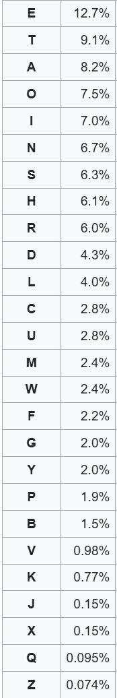
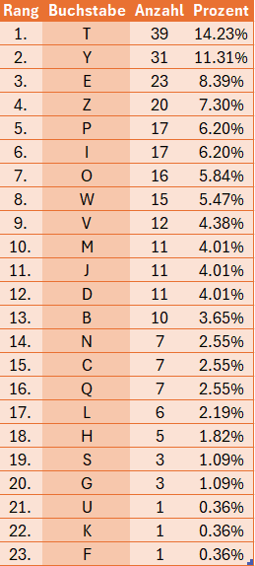
Auftrag: Häufigkeitsanalyse
Buchstabenhäufigkeit in englischen Texten
10 Minuten
Einzel oder Partner
zählen
EOBLMT EJNEYOYJYOPW VZW NT VIZVSTC OQ EPBTPWT EYJCOTE YDT MTYYTI LZYYTIWE VZITQJMMG, NTVZJET YDT QITUJTWVG PQ MTYYTIE ZWC VPBBPW VPBNOWZYOPWE PQ MTYYTIE HOKTE ZFZG VMJTE ZNPJY YDT PIOHOWZM BTEEZHT. QPI YDOE ITZEPW, EYIPWHTI BTYDPCE JET BJMYOLMT EDOQYOWH ZMLDZNTYE YP BZST OY BJVD DZICTI YP CTYTVY LZYYTIWE ZWC NITZS YDT VOLDTI.
GEHEIMTEXT

Slide 63
Have a nice day ☺

